Slide 1
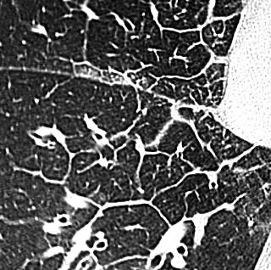
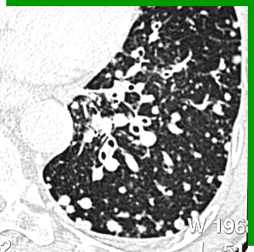
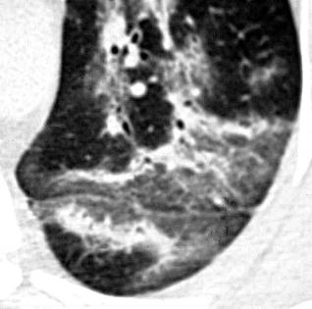
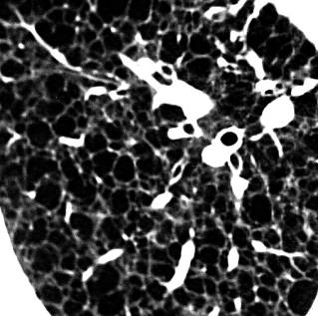
Riconoscere i pattern
ovvero
Accendere i fari
nella nebbia
Maffessanti & Dalpiaz, Pneumopatie Infiltrative Diffuse, Springer 2004

Slide 2
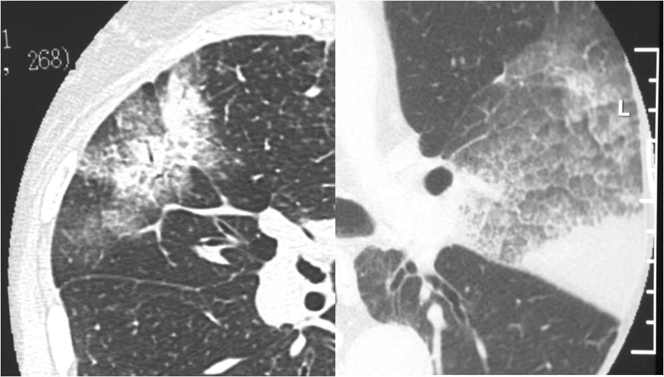
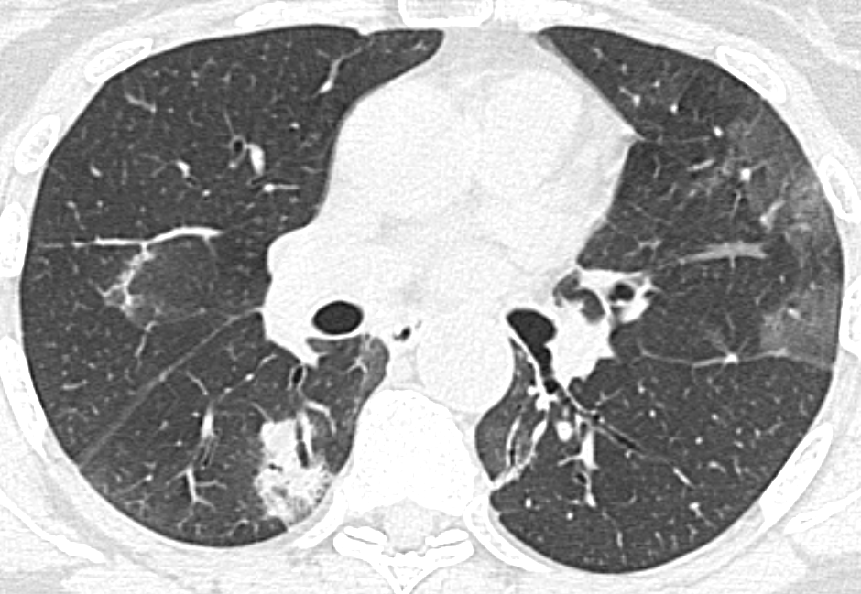
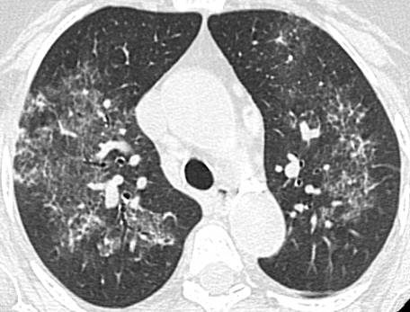
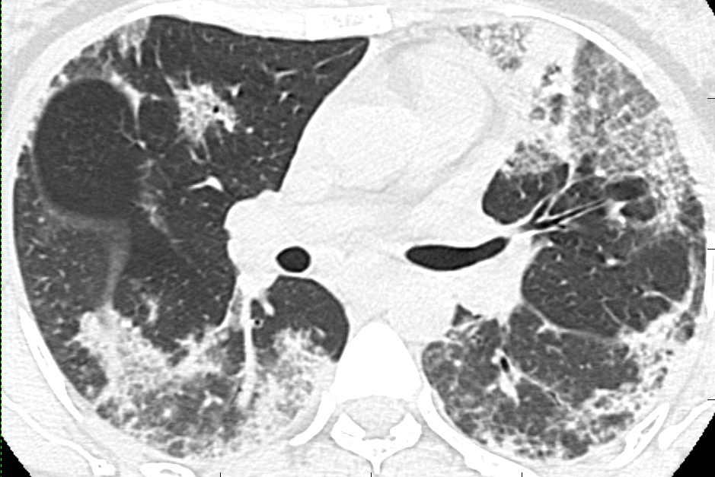
Lo stesso pattern è condiviso da più malattie
OP
BAC
DAH
CEP
Pattern alveolare

Slide 3
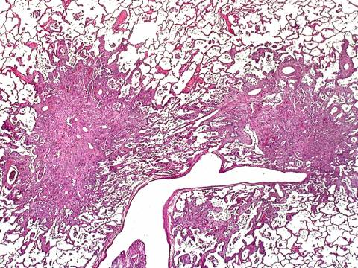
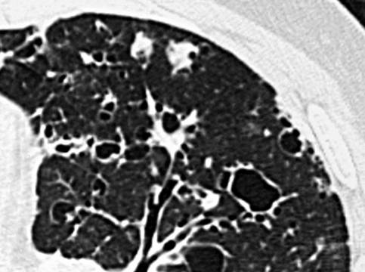
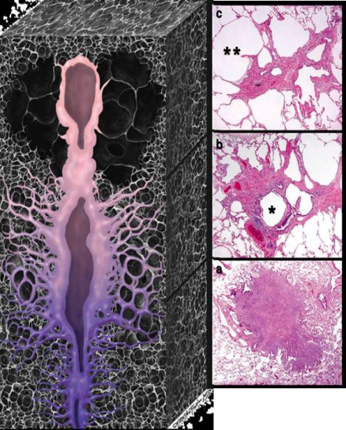
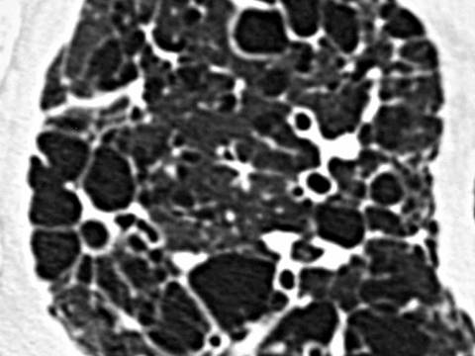
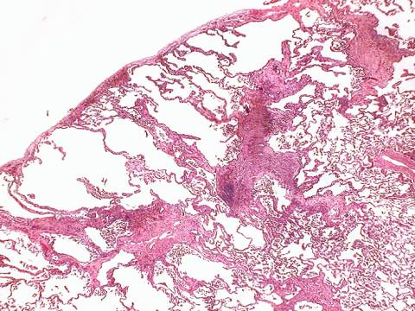
Istiocitosi X polmonare a cellule di Langherans possibilità di pattern - nodulare, - cistico, - reticolare
La stessa malattia può avere più pattern
Abbot GF. RadioGraphics 2004, 24: 821

Slide 4
PERCORSO DIAGNOSTICO Pneumologico
Storia clinica ed esame obiettivo
Esami di laboratorio
Valutazione funzionale (PFR+DLCO, 6WT, CPET)
Radiologia (TC è fondamentale)
Medicina nucleare (PET, scintigrafia)
BAL e TBB (criobiopsie)
Pleuroscopia

Slide 5
EBUS (ecobroncoscopio)

Slide 6
PLEUROSCOPIA MEDICA (quando associato versamento pleurico cronico)
Notes:
Figure 1. Three-Dimensional Reconstructions of Axial CT Images of the Left Lung after a Right-Sided Pneumonectomy. The reconstructions, shown in three projections, are based on CT scans of contiguous 10-mm sections in 1995 and 5-mm sections in 2010 and are presented with identical scaling.

Slide 7
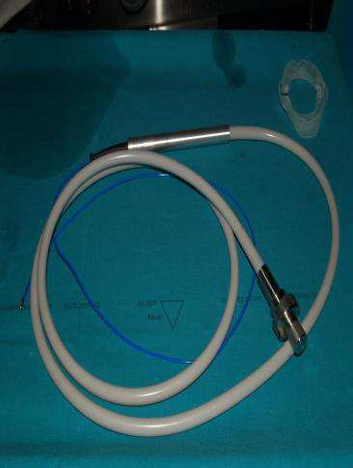
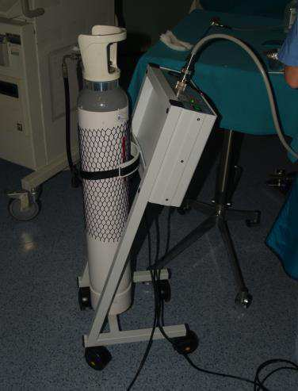
Cryobiopsy: The equipment

Slide 8
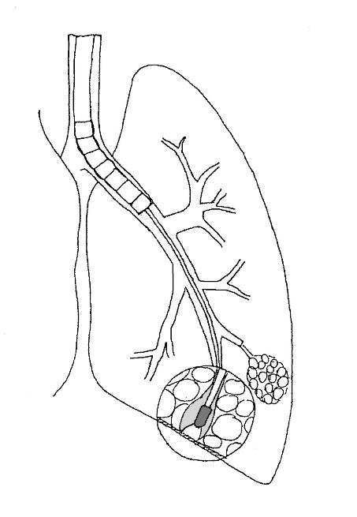
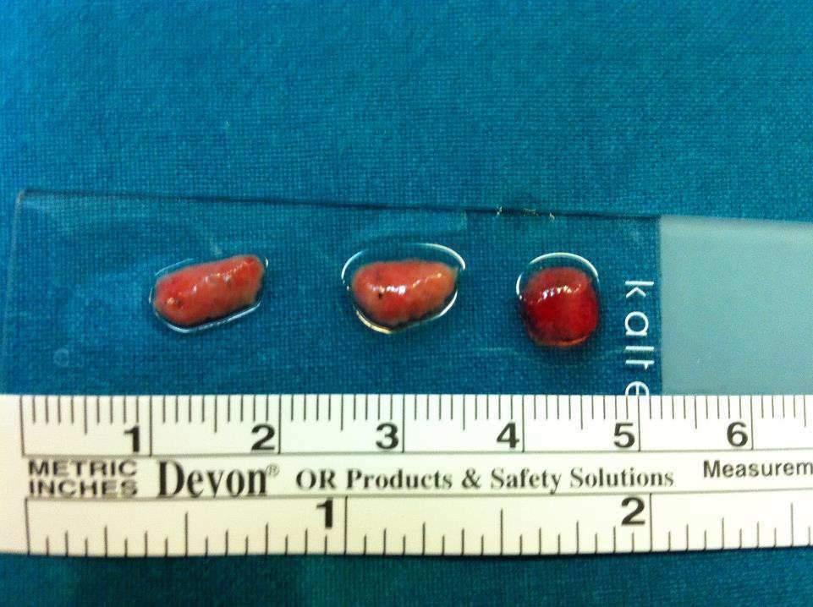
CRIOBIOPSIA TRANSBRONCHIALE
3 campioni: 15 minuti di esame

Slide 9
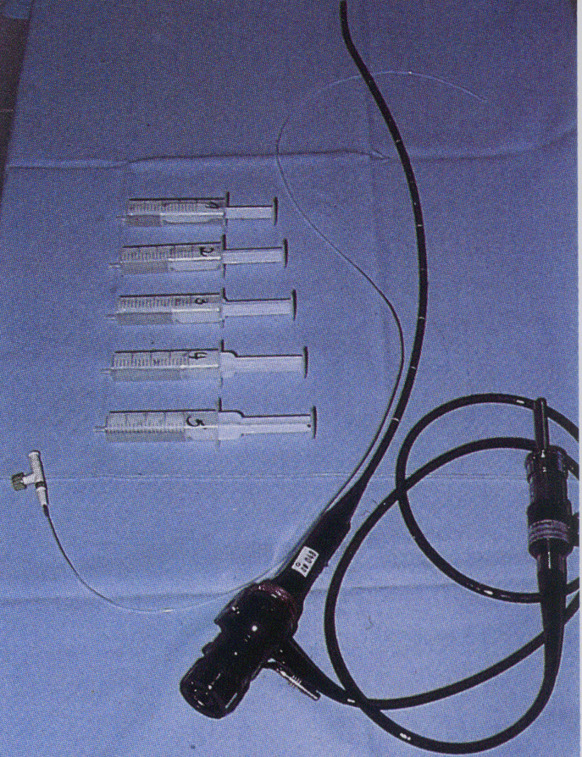
Un lavaggio bronchiolo-alveolare (BAL) ben fatto e ben letto aiuta la diagnosi (Athol Wells, Eur Respir Rev 2015)
nell’ambito clinico corretto quadri BAL tipici sono diagnostici per diverse pneumopatie rare (PAP, polmonite lipoidea, AEP, linfoma polmonare, linfangite carcinomatosa, istiocitosi X, ecc)
il BAL è fondamentale per escludere o confermare la presenza di emorragia alveolare
BAL utile per la diagnosi di infezioni opportunistiche in soggetti immunodepressi
Il BAL può essere diagnostico, se applicato insieme alla CT, per la diagnosi di RBILD, senza la necessità di biopsia (riscontro di eccessivo numero di macrofagi contenenti pigmenti antracotici)
L’assenza di linfocitosi al BAL è utile per escludere HP o sarcoidosi polmonare atipiche
La presenza di eosinofilia al BAL può aumentare il sospetto diagnostico di pneumopatia da farmaci, come la presenza di macrofagi schiumosi in alcuni contesti (es. sospetta pneumopatia da amiodarone)
il BAL può servire anche per escludere alcune diagnosi ipotizzate sulla base di CT e/o clinica (es. IPF in quadro di spiccata linfocitosi, ecc)
Si raccomanda lo studio delle sottopopolazioni linfocitarie con flussocitometria per distinguere i casi con linfocitosi

Slide 10
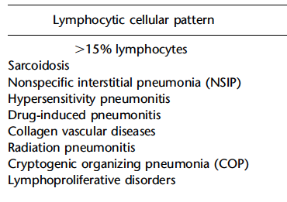
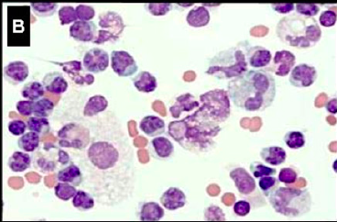

Slide 11
BAL in malattie linfoproliferative polmonari In casi sospetti :
CD20+ (B linfociti)
Catene leggere K e L (soprattutto per linfomi B MALT type)
CD5, CD10, CD19 e catene leggere per LLC e linfoma centrofollicolare
CD25+ per hairy cell leukemia
CD38+ per plasmacellule

Slide 12
Polmoniti interstiziali idiopatiche
Pattern TC | UIP | DIP | RB-ILD | OP | NSIP
Neutrofili | ⬆ | =⬆ | =⬆ | =⬆ | =⬆
Linfociti | =⬆ | =⬆ | =⬆ | =⬆ | ⬆
Macrofagi alveolari | ⬇ | = | = | =⬆ | ⬇
Eosinofili | =⬆ | =⬆ | = | =⬆ | =⬆
Basofili | = | = | = | = | =

Slide 13
Sarcoidosi
Linfocitosi su BAL incostante e altamente variabile (10-15% pz hanno BAL normale)
Sono presenti su BAL quasi solo T-linfociti
BAL: prevalenza CD4+, ma “quasi patognomonico” è un rapporto CD4:CD8 > 3.5-4
Nei soggetti trattati e/o asintomatici i CD4+ su BAL si riducono
I pazienti acuti con sindrome di Loefgren (eritema nodoso, linfoadenopatia bi-ilare, artralgie) e con sindrome di Heerfordt (uveite, parotite, paralisi facciale) presentano valori elevati di CD4/CD8
Risposta alla terapia. Nel 90% dei casi di sarcoidosi polmonare attiva si ha linfocitosi su BAL (attorno 40%) che scende al 30% dopo trattamento.
Nella sarcoidosi cronica in fase avanzata aumento N% e anche mast cellule
Polmonite da ipersensibilità (HP)
È la PID con maggior numero di linfociti su BAL (aumento conta totale e %)
Quando L>50% su BAL pensare a HP
Netta prevalenza T-Linfociti
BAL: prevalenza CD8+
nelle forme di HP croniche e/o a tendenza fibrosante è stato riscontrato nel BAL aumento CD4+ (Murayama 1993, Barrera 2008)
Si possono trovare aumentate su BAL le plasmacellule e le CD56+ (NK)
Una citologia normale esclude le forme acute e subacute
Nelle HP acute (< 1week) possono aumentare i neutrofili su BAL e anche E% e plasmacellule
Se linfociti B nel BAL considerare malattie linfoproliferative

Slide 14
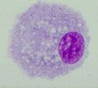
BAL: Cellule normalmente presenti
Macrofagi alveolari : 80-90%
Linfociti : 5-15%
Neutrofili: 1-3%
Eosinofili: < 1%
Basofili: < 1%

Slide 15
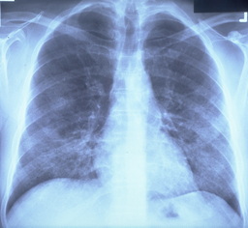
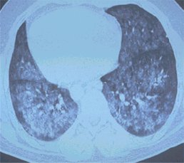
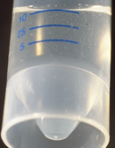
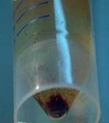
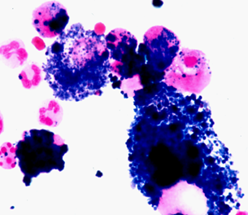
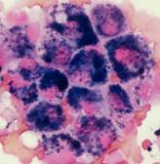
L’importanza di colorazioni mirate su BAL:
Perls staining o Blu di Prussia
Patient suffering from
diffuse alveolar haemorrhage (DAH)
Aspetto macroscopico BAL
Ascpetto microscopico BAL

